Slide 1
PixelSense
10/12/2014
Valentin Bodereau
Fabien Larvor
Thibault Riou

Slide 2
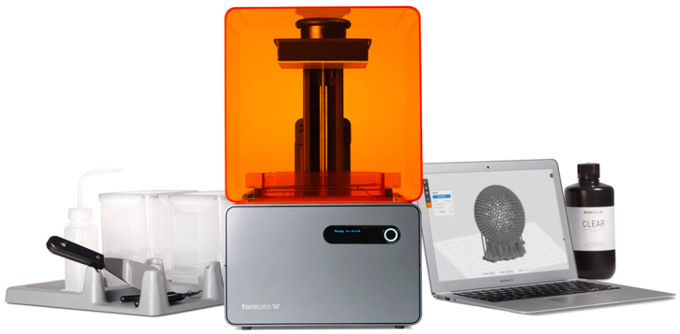
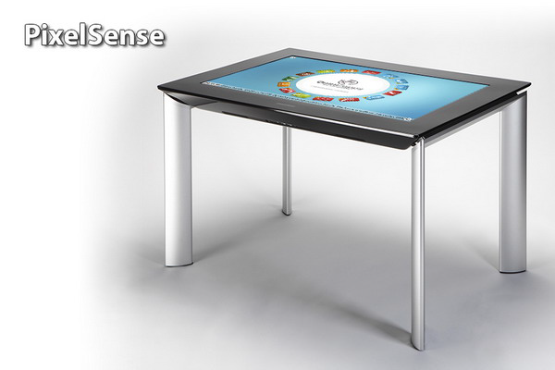
Introduction
Etablir un tutoriel permettant l'utilisation "facile et rapide" de l'imprimante 3D Form1
Etablir un tutoriel facilitant l’implémentation de l’utilisation de tags avec la table PixelSense
Mettre à jour un demonstrateur sur PixelSense SUR40 rajoutant une interaction avec des objets tangibles

Slide 3
Contexte Technologique
Compétences mises en œuvres :
C#, .Net
Unity
Blender
SDK Surface 2.0
Matériel utilisé :
Table Samsung SUR-40
Imprimante Form1

Slide 4
Pratiques Scrum

Slide 5
Conclusion

